Slide 1
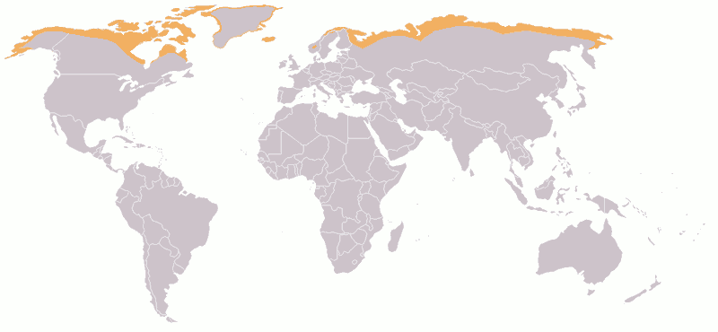
ТУНДРА

Slide 12
